Slide 1
Ingénierie des processus logiciels
Auteur: I. MBENGUE

Slide 2
Plan du cours
Généralités sur l’Ingénierie Logicielle
La méthode Agile
Les modèles classiques de cycle de vie
Introduction au Processus Unifié
Les principaux enchainements d’activités

Slide 3
LE COURS
13h de cours
13h de TD
Evaluation : Un projet de travaux pratique à présenter

Slide 4
Généralités sur l’ingénierie logicielle

Slide 5
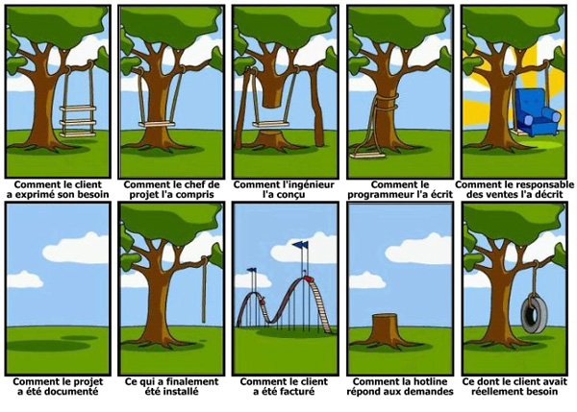
Le besoin client et la balançoire

Slide 6
contexte
« le logiciel n’est pas fiable et il est difficile de réaliser dans des délais prévus des logiciels satisfaisant leurs besoins initiaux. »
Notes:
Le logiciel est aujourd'hui présent partout, sa taille et sa complexité augmentent de façon exponentielle, les exigences en besoins et en qualité sont de plus en plus sévères.

Slide 7
Historique du GL
Terme introduit à la fin des années soixante (1968) lors d’une conférence sur la crise logicielle de l'OTAN à Garmisch-Partenkirchen (Allemagne) ;
Le Génie Logiciel est à rapprocher du Génie civil, Génie mécanique ou Génie chimique. La réalisation d'un pont ne peut être menée sans méthodologie, de même la réalisation d'un logiciel nécessite un minimum de précautions qui garantissent un certains nombre de propriétés
IEEE définit le génie logiciel comme l'application d'une approche systématique, disciplinée et quantifiable au développement, à l'exploitation et à la maintenance des logiciels;
Friedrich L. Bauer, un informaticien allemand, définit le génie logiciel comme l’établissement et l’utilisation de principes d’ingénierie afin d’obtenir des logiciels économiques, fiables et efficaces sur des machines réelles.
Il consiste à identifier et à utiliser des méthodes, des pratiques et des outils permettant de maximiser les chances de réussite d'un projet logiciel.
Notes:
La qualité du logiciel livré était souvent déficiente
Les performances étaient très souvent médiocres (temps de réponse trop lents)
Le non-respect des délais prévus pour le développement de logiciels
Les coûts de développement d’un logiciel étaient presque impossible à prévoir et étaient généralement prohibitifs (excessifs)
OTAN: Organisation du Traité de l’Atlantique du nord (guerre froide)

Slide 8
Caractéristiques d’un bon logiciel
Un bon logiciel est un logiciel de qualité
Les principaux facteurs de qualité d'un logiciel sont proposée ci-dessous :
Disponibilité
Aptitude du logiciel à assurer sa fonction pendant une période de temps donnée.
Ergonomie
Fiabilité
Aptitude du logiciel à accomplir sans défaillance l'ensemble des fonctions spécifiées, à fonctionner dans des conditions anormales sans mettre en cause ni les informations du système, ni leur cohérence.
Notes:
disponibilité Aptitude du logiciel à assurer sa fonction pendant une période de temps donnée.
ergonomie Etude scientifique de l'homme au travail sous les aspects physiologiques, anatomiques, psychologiques et sociaux. D'une manière générale, l'ergonomie vise l'adaptation des machines et du travail à l'homme en permettant la conception d'outils qui puissent être utilisés avec le maximum de confort, d'efficacité

Slide 9
Caractéristiques de bon logiciel
Flexibilité
Caractère d'un logiciel qui définit la facilité avec laquelle des fonctions peuvent être ajoutées, supprimées ou modifiées dans un programme opérationnel.
Intégrité
Faculté d'un logiciel à être protégé contre des altérations ou contre l'accès par des utilisateurs non autorisés.
Maintenabilité
Caractère d'un logiciel qui définit la facilité avec laquelle un défaut peut être localisé, identifié et corrigé
Réutilisabilité
Notes:
disponibilité Aptitude du logiciel à assurer sa fonction pendant une période de temps donnée.
ergonomie Etude scientifique de l'homme au travail sous les aspects physiologiques, anatomiques, psychologiques et sociaux. D'une manière générale, l'ergonomie vise l'adaptation des machines et du travail à l'homme en permettant la conception d'outils qui puissent être utilisés avec le maximum de confort, d'effica

Slide 10
Conséquences d’un mauvais logiciel
Au Cameroun, les employés de l’état ont eu un retard sur le paiement de leur salaire à cause d’une panne du logiciel traitant les salaires au CENADI.
En 1999, les étudiants de la faculté des arts, lettres en sciences humaines de l’université de Yaoundé I entrent en grève à cause d’une erreur de calcul des moyennes sur les modules.
Les origines de l’échec d’Ariane 5 (1996) sont liées à une exception logicielle qui a provoquée l’autodestruction d’un autre module empêchant ainsi la transmission des données d’attitude correctes (=> trajectoire erratique).
Notes:
La qualité du logiciel livré était souvent déficiente
Les performances étaient très souvent médiocres (temps de réponse trop lents)
Le non-respect des délais prévus pour le développement de logiciels
Les coûts de développement d’un logiciel étaient presque impossible à prévoir et étaient généralement prohibitifs (excessifs)
Ariane

Slide 11
OBJECTIFS DE l’ingénierie logicielle
Le Génie Logiciel se préoccupe des procédés de fabrication de logiciels de façon à s’assurer que le produit qui est fabriqué :
réponde aux besoins des utilisateurs : Fonctionnalités
reste dans les limites financières prévues au départ : Coût
corresponde au contrat de service initial : Qualité (la notion de qualité de logiciel est multiforme)
reste dans les limites de temps prévues au départ : Délai
Règle du CQFD : Coût Qualité Fonctionnalités Délai.
Notes:
La qualité du logiciel livré était souvent déficiente
Les performances étaient très souvent médiocres (temps de réponse trop lents)
Le non-respect des délais prévus pour le développement de logiciels
Les coûts de développement d’un logiciel étaient presque impossible à prévoir et étaient généralement prohibitifs (excessifs)

Slide 12

OBJECTIFS DE l’ingénierie logicielle
Triangle coût-délai-qualité
Sans être une solution miracle, le génie logiciel a pour objectif de maximiser la surface du triangle en tenant compte des priorités du client.
Notes:
Cette question vous permettra d’identifier les priorités du projet: est-il possible de dépasser les délais pour garantir le niveau de performance (cas de l’industrie aéronautique par exemple) ? Ou bien est-il possible de réduite la performance pour garantir les délais (cas des expositions et salons) ? Ou encore, peut-on réduire la qualité/périmètre pour maintenir les coûts (cas des projets de recherche) ?

Slide 13
Généralités sur l’ingénierie logicielle
GL
Spécification
Conception
Implémentation
Intégration
Documentation
Tests
Validation
Déploiement
Maintenance
Le Génie Logiciel englobe les tâches suivantes :
Notes:
La qualité du logiciel livré était souvent déficiente
Les performances étaient très souvent médiocres (temps de réponse trop lents)
Le non-respect des délais prévus pour le développement de logiciels
Les coûts de développement d’un logiciel étaient presque impossible à prévoir et étaient généralement prohibitifs (excessifs)

